Slide 1
TOÁN
BẢNG
NHÂN BA

Slide 2
Mỗi xe xích lô có 3 bánh xe. Hỏi 4 xe xích lô có bao nhiêu bánh xe?

Slide 3
3 x 4 = ?
3 + 3 + 3 + 3 = 12
3 x 4 = 12

Slide 4
b) Hoàn thành bảng nhân 3
Thêm 3 vào kết quả của 3x2 ta được kết quả 3x3

Slide 5
Bảng nhân 3
3 x 1 = 3
3 x 6 = ?
18
3 x 2 = 6
3 x 7 = ?
21
3 x 3 = ?
3 x 8 = ?
9
24
3 x 4 = ?
12
3 x 9 = ?
27
3 x 5 = ?
15
3 x 10 = 30

Slide 6
3 x 1 = 3
Thừa số thứ nhất là mấy ?
3 x 2 = 6
3 x 3 = 9
Các thừa số thứ hai trong bảng nhân 3 có gì đặc biệt ?
3 x 4 = 12
3 x 5 = 15
3 x 6 = 18
3 x 7 = 21
Các tích trong bảng nhân 3 có gì đặc biệt ?
3 x 8 = 24
3 x 9 = 27
3 x 10 = 30

Slide 8
Thừa số | 3 | 3 | 3 | 3 | 3 | 3
Thừa số | 2 | 3 | 5 | 7 | 9 | 10
Tích | 6 | ? | ? | ? | ? | ?
9
15
21
27
30

Slide 10
a)
3
9
?
15
6
12
?
18
?
24
30
21
27
?

Slide 11
b)
21
18
30
27
24
?
?
15
6
3
12
9
?
?

Slide 12
Bài giải
Số người ở 6 bàn cờ vua là:
3 x 6 = 18 (người)
Đáp số: 18 người

Slide 13
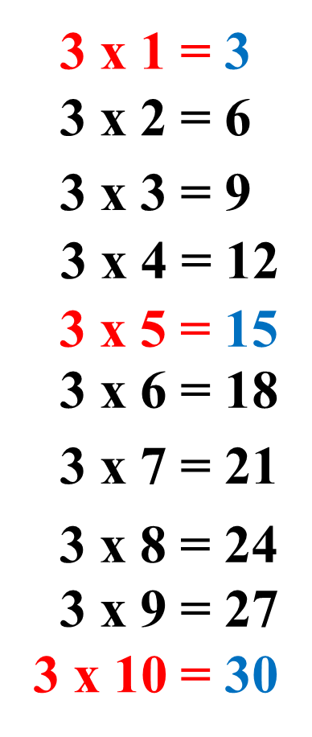

Slide 15
Trò chơi: Đố bạn

Slide 16
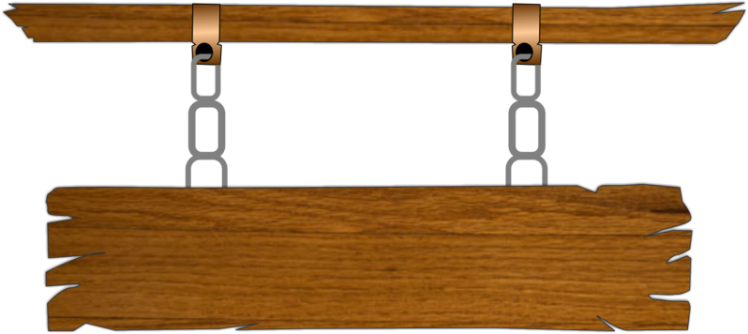
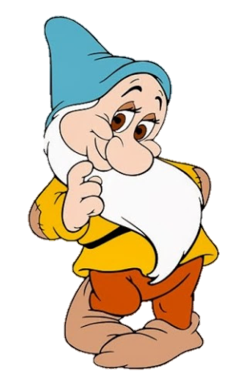
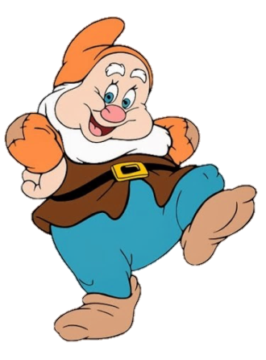
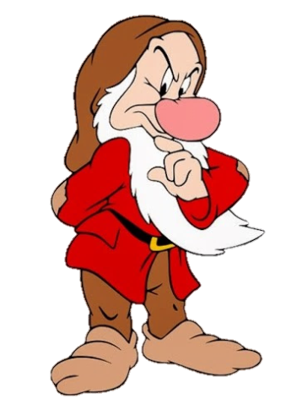
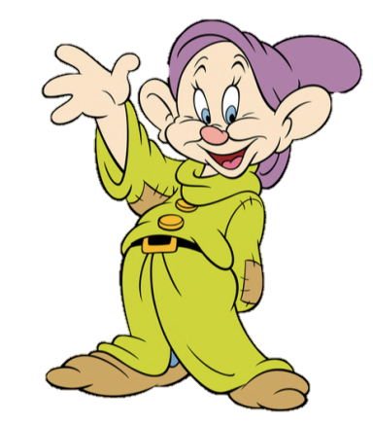
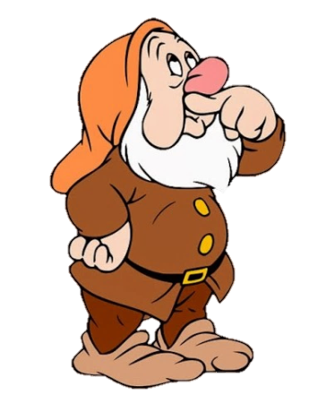
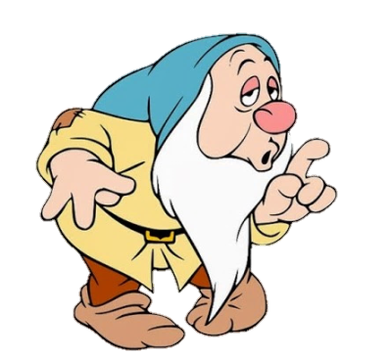
CHƠI TRỐN TÌM
CÙNG BẠCH TUYẾT VÀ 7 CHÚ LÙN

Slide 17
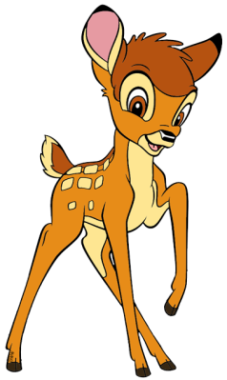
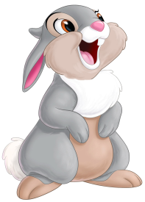
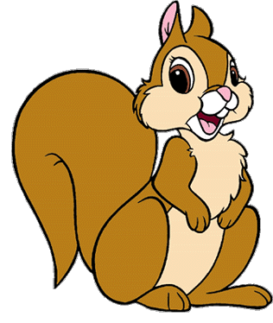
Bắt đầu!
3 x 8 = ?
A. 20
B. 15
C. 18
D. 24
HẾT GIỜ
ĐÚNG RỒI

Slide 18
Bắt đầu!
3 x 6 =?
A. 12
B.18
C. 24
D. 10
HẾT GIỜ
ĐÚNG RỒI

Slide 19
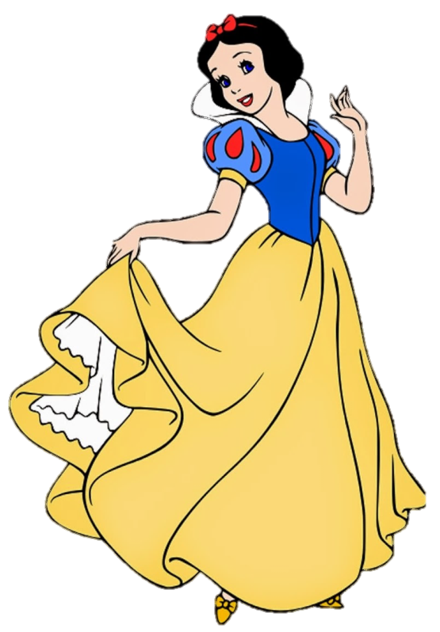
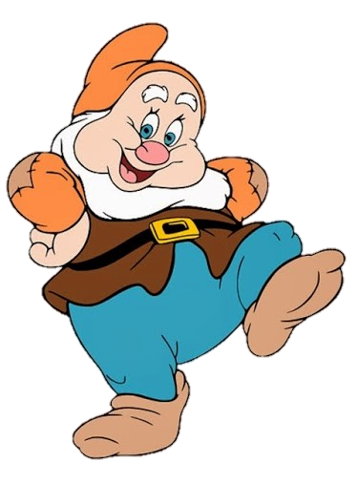
Bắt đầu!
3 x 0 = ?
A. 0
B. 3
C. 4
D. 6
HẾT GIỜ
ĐÚNG RỒI

Slide 20
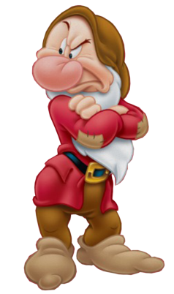
Bắt đầu!
3 x 10 = 30
A. sai
B.Đúng
HẾT GIỜ
ĐÚNG RỒI

Slide 21
Bắt đầu!
3 x 5 = 14
A. Sai
B. Đúng
HẾT GIỜ
ĐÚNG RỒI

Slide 22
Bắt đầu!
3 x 9 = ?
A. 12
B. 18
C. 21
D.27
HẾT GIỜ
ĐÚNG RỒI

Slide 23
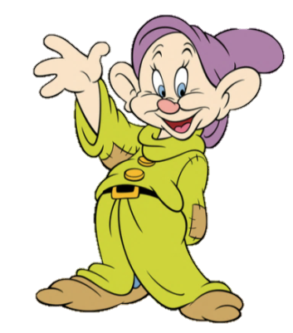
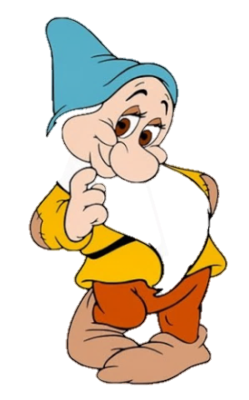
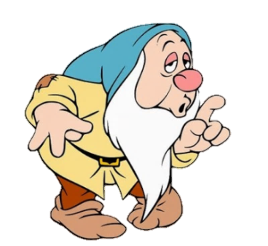
CHÀO
TẠM BIỆT!

